Slide 1
EU detacheren
Zef Even

Slide 2
Programma
Wat cijfers
Het EU speelveld
Het nationale speelveld
Stellingen

Slide 3
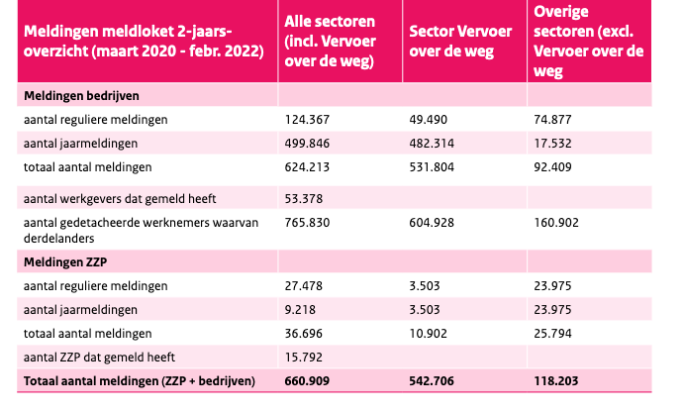
Wat cijfers
Rapportage WagwEU Arbeidsinspectie 2022

Slide 4
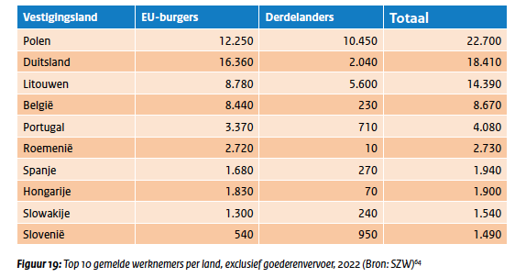
Wat cijfers
De Staat van migratie 2023

Slide 5
Wat cijfers
De Staat van migratie 2023, p. 58

Slide 6
Juridisch raamwerk
Art. 56 e.v. VWEU
Vo 593/2008 (Rome I)
Deta Rl 96/71/EG, herzien bij 2018/957
HandhavingsRl 2014/67
Vo 2019/1149 (Euro Arbeidsautoriteit)
Transparante & voorspelbare arbeidsvoorwaarden (Rl 2019/1152)
UitzendRl 2008/104
Sociale Zekerheid (Vo 883/2004 & 987/2009)
MobiliteitsRl 2020/1057

Slide 7
Toepasselijk recht
Gekozen recht (art. 3 Rome I) & dwingend objectief toepasselijk recht (art. 8 lid 1 Rome I)
Objectief toepasselijk recht:
Gewoonlijke werkland (art. 8 lid 2 Rome I)
Land van vestiging indienstneming (art. 8 lid 3)
Nauwere band (art. 8 lid 4 Rome I)
Voorrangsregels (art. 9 Rome 1)
Specifieke EU-collisieregels (art. 23 Rome I: HvJ Hongarije & Polen)

Slide 8
Detacheringsrichtlijn - toepassing
Detachering (art. 1 lid 3 Deta Rl)
Contracting
Intragroepsdetachering (nuttig?)
uitzending
Een gedetacheerde werknemer is ‘iedere werknemer die gedurende een bepaalde periode werkt op het grondgebied van een lidstaat die niet de staat is waar die werknemer gewoonlijk werkt’ (art. 2 lid 1 Deta Rl)
Zie voor een uitwerking art. 4 lid 3 HandhavingsRl
Geen ‘zakenreis’ (anders socialezekerheidscoördinatie) & voldoende nauwe band grondgebied land van ontvangst (HvJ Dobersbergen & Van den Bosch)

Slide 9
Conclusie AG CAMPOS SÁNCHEZ-BORDONA in C‑620/18, Hongarije/EU
C
Detacheringsrichtlijn – divergerende belangen
17. | De terbeschikkingstelling van werknemers ( 4 ) met het oog op grensoverschrijdende dienstverrichting tussen lidstaten is altijd al een gevoelige kwestie geweest binnen de Europese Unie. Ondanks het relatief beperkte economische belang van grensoverschrijdende detachering ( 5 ) heeft de juridische regeling ervan tot controverses geleid, omdat daarbij twee tegenstrijdige belangen spelen:
— | Enerzijds is er de vrijheid van dienstverrichting op de interne markt. Die houdt in dat beperkingen die een onderneming in een lidstaat met lage loonkosten beletten haar werknemers ter beschikking te stellen om diensten te verrichten in een andere lidstaat met hogere loonkosten, moeten worden weggenomen. De lidstaten van herkomst van deze ondernemingen benadrukken dat het vrij verrichten van diensten moet worden vergemakkelijkt. Zij pleiten er daarom voor dat tijdelijk ter beschikking gestelde werknemers onderworpen blijven aan de wetgeving van de lidstaat van herkomst en dat zo weinig mogelijk regels van de lidstaat van bestemming op hen worden toegepast.
— | Anderzijds geldt dat de arbeids‑ en sociale voorwaarden van tijdelijk ter beschikking gestelde werknemers moeten worden beschermd. De lidstaten van bestemming stellen dat deze werknemers onder dezelfde arbeidsvoorschriften vallen als de overige werknemers die op hun grondgebied werken (en die in die lidstaat hetzelfde loon voor hetzelfde werk krijgen). Zo blijven ondernemingen op hun grondgebied gevrijwaard van oneerlijke concurrentie door ondernemingen die werknemers ter beschikking stellen en wordt zogenoemde sociale dumping vermeden, terwijl ook de ter beschikking gestelde werknemers beter worden beschermd.
AG CAMPOS SÁNCHEZ-BORDONA 28 mei 2020, Hongarije/Europees Parlement

Slide 10
Detacheringsrichtlijn – toep. recht eerste periode
12/18 mnden gunstigere regelingen wet/’avv’-cao ontvangende lidstaat (3 lid 1)
a) maximale werk- en minimale rustperioden;
b) minimumaantal betaalde jaarlijkse verlofdagen;
c) beloning, inclusief vergoedingen voor overwerk; n.v.t. op aanvullende bedrijfspensioenregelingen;
d) voorwaarden voor ter beschikking stellen van werknemers, inzonderheid door uitzendbedrijven;
e) gezondheid, veiligheid en hygiëne op het werk;
f) beschermende maatregelen zwangere /net bevallen vrouwen, van kinderen en jongeren;
g) gelijke behandeling m/v, alsmede andere bepalingen inzake niet-discriminatie;
h) de voorwaarden van huisvesting van werknemers, indien de werkgever huisvesting ter beschikking stelt aan werknemers die zich niet op hun gewone werkplaats bevinden;
i) toeslagen of vergoeding van uitgaven voor reis-, maaltijd- en verblijfkosten voor werknemers die beroepshalve van huis zijn (NB bij reizen in lidstaat ontvangst).

Slide 11
Detacheringsrichtlijn – toep. recht eerste periode
Maar verdergaande toepassing recht ontvangende lidstaat bij uitzending (3 lid 1)
uitzendkrachten komen voor inlenersbeloning in aanmerking, ook als geen avv-cao (art. 3 lid 1ter);
lidstaten mogen ook andere arbeidsvoorwaarden en –omstandigheden voor uitzendkrachten voorschrijven (art. 3 lid 9)
Lidstaten kunnen daarnaast (voor alle typen detachering) andere arbeidsvoorwaarden en –omstandigheden voorschrijven op grond van redenen van openbare orde (art. 3 lid 10; maar niet makkelijk gezien HvJ Commissie/Luxemburg)

Slide 12
Detacheringsrichtlijn – toep. recht periode daarna
Na 12 maanden, met mogelijkheid tot verlenging naar 18 maanden, zijn alle gunstigere regelingen uit wet/avv-cao ontvangende lidstaat van toepassing, behoudens (3 lid 1bis)
procedures, formaliteiten en voorwaarden van de sluiting en de beëindiging van de arbeidsovereenkomst, met inbegrip van concurrentiebedingen
aanvullende bedrijfspensioenregelingen
[en loondoorbetaling bij ziekte; HvJ Paletta]
Vervanging van gedetacheerde wn laat teller niet opnieuw starten (art. 3 lid 1bis Deta Rl)

Slide 13
Handhavingsrichtlijn – adm. eisen en controle
Lidstaat mag notificatie eisen (art. 9):
Identiteit dienstverrichter
Verwachte aantal geïdentificeerde gedetacheerde werknemers
Naam contactpersoon
Verwachte duur en voorgenomen start- en einddatum detachering
Adres werkplek
Aard diensten

Slide 14
Handhavingsrichtlijn – adm. eisen en controle
Lidstaat mag eisen bepaalde documenten aanwezig te hebben (art. 9):
arbeidsovereenkomst
loonstrookjes
arbeidstijdenoverzichten
betalingsbewijzen van lonen
Deze documenten mogen ook na het einde van de detachering worden opgevraagd
[A1 certificaat (sociaal zekerheidsrecht)]

Slide 15
Handhavingsrichtlijn – enkele bijzonderheden
Wn mag meteen worden gedetacheerd (geen eis aan duur arbeidsovereenkomst / anders sociale zekerheid)
Derdelanders mogen ook worden gedetacheerd
Gedetacheerde wns hebben recht op informatie op grond van transparante en voorspelbare arbeidsvoorwaarden
Collectieve acties om betere arbeidsvoorwaarden gedetacheerde wns dan op grond van Deta Rl mogen i.b. niet (HvJ Laval)
Check substantiële activiteiten in lidstaat van waaruit detachering plaatsvindt (art. 4 lid 2 HandhavingsRl) / check tijdelijkheid detachering (art. 4 lid 3 HandhavingsRl)

Slide 16
Handhavingsrichtlijn – enkele bijzonderheden loon
Brutoloon land van herkomst vergelijken met brutoloon land van ontvangst
Pakketvergelijking mag (ook bij cao)
Onkostenvergoeding is geen loon (maar niet altijd helder vast te stellen; HvJ Rapisped forfaitaire en progressieve karakter vergoeding)
Bij twijfel: geen loon op grond van 3 lid 7 Deta Rl

Slide 17
Nederlandse implementatie
WagwEU & BagwEU
Regeling arbeidsvoorwaarden gedetacheerde werknemers in de EU
Beleidsregel boeteoplegging WagwEU 2023
WAVV
Wet Goed Verhuurderschap
Arbeidsomstandighedenwet
Wet allocatie arbeidskrachten door intermediairs
Algemene wet gelijke behandeling
art. 7:616a t/m 7:616f BW (ketenaansprakelijkheid voor het aan de werknemer verschuldigde loon)
art. 7:626 BW (loonstrook)
art. 7:634 t/m 7:642, 645 (vakantie en verlof)
7:646, 7:648 en 7:649 (gelijke behandeling),
7:655 (informatieverplichting),
7:658 (veiligheid op werk/werkgeversaansprakelijkheid in geval van arbeidsongevallen),
7:670 lid 2 (opzegverbod bij zwangerschap)
7:681 lid 1 sub c (vernietigen opzegging wegens strijd met gelijke behandeling)

Slide 18
Meldplicht
De dienstverrichter, die een werknemer detacheert naar Nederland, is verplicht dit schriftelijk of elektronisch aan Onze Minister te melden op een tijdstip voor aanvang van de werkzaamheden, waarbij hij meldt (art. 8 WagwEU):
a. zijn identiteit;
b. de identiteit van de dienstontvanger en van de gedetacheerde werknemer;
c. de contactpersoon;
d. de identiteit van de voor de uitbetaling van het loon verantwoordelijke natuurlijke persoon of rechtspersoon;
e. de aard en de vermoedelijke duur van de werkzaamheden;
f. het adres van de werkplek; en
g. de bijdrage voor toepasselijke socialezekerheidsregelingen.

Slide 19
Meldplicht
De dienstontvanger controleert of het afschrift van de melding, bedoeld in het tweede lid, de in het tweede lid genoemde gegevens vermeldt en meldt onjuistheden, of het niet hebben ontvangen van het afschrift, uiterlijk vijf werkdagen na aanvang van de werkzaamheden schriftelijk of elektronisch aan Onze Minister

Slide 20
Administratieve eisen
Tijdens de periode van detachering draagt de dienstverrichter er zorg voor dat op de werkplek, (…) schriftelijk of elektronisch beschikbaar zijn (art. 9 WagwEU):
de arbeidsovereenkomst met de gedetacheerde werknemer;
een opgave als bedoeld in 7:626 (loonstrook);
een opgave als bedoeld in 7:655 (informatieplicht);
bescheiden waaruit blijkt hoeveel uren de gedetacheerde werknemer heeft gewerkt;
bewijsstukken waaruit de bijdrage voor socialezekerheidsregelingen en de identiteit van de dienstverrichter, de dienstontvanger, de gedetacheerde werknemer en van de voor de uitbetaling van het loon verantwoordelijke persoon blijken; en
een bewijs, waaruit blijkt welk loon aan de gedetacheerde werknemer is voldaan.

Slide 21
Controle
Verbindingsbureaus werken samen op EU niveau
Nederlandse arbeidsinspectie kan informatie door notificatie verkregen meedelen aan (art. 3 BagwEU): Belastingdienst, Sociale Verzekeringsbank, Immigratie- en Naturalisatiedienst, Inspectie Leefomgeving en Transport
Sociale partners kunnen info opvragen bij de Nederlandse arbeidsinspectie (art. 10a WAVV en 4 BagwEU)

Slide 22
Stelling (1)
Met de herziene detacheringsrichtlijn is een goede balans bereikt tussen de verschillende – divergerende – belangen die de detacheringsrichtlijn beoogt te behartigen.

Slide 23
Stelling (2)
De meldplicht is een nutteloze papieren exercitie…

Slide 24
Stelling (3)
De sociale partners – en vakbonden voorop! – moeten veel actiever zijn waar het transnationale detachering betreft

